Slide 1
PRO5826 Estudo de Heurísticas e Meta-heurísticas para Problemas de Produção
Implementação III - Metaheurística
Jhonatan Albertini
Luiza Biasoto
03/09/2021
Quadro vermelho:
Destaca alterações da apresentação exibida em 03/set

Slide 2
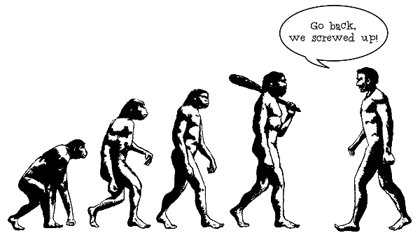
Algoritmo Genético - Introdução
A metaheurística escolhida foi o algoritmo genético, algoritmo probabilístico inspirado no processo de seleção natural (John Holland, 1975)
A cada geração (iteração), os indivíduos mais bem sucedidos da população (menor custo) possuem mais chances de sobreviver e se reproduzir nas gerações seguintes

Slide 3
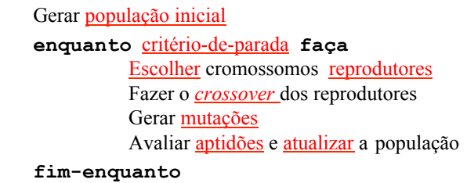
Ideia geral – Algoritmo Genético
A metaheurística escolhida foi o algoritmo genético, algoritmo probabilístico inspirado no processo de seleção natural (John Holland, 1975)
A cada geração (iteração), os indivíduos mais bem sucedidos da população (menor custo) possuem mais chances de sobreviver e se reproduzir nas gerações seguintes
Relembrando o algoritmo básico:

Slide 4
Relembrando... z_{corte}
Z = (bi - ai)
Coeficiente com domínio [-1,1];
Positivo = priorizado para atrasar;
Negativo = priorizado para adiantar
(bi + ai)
serviço | 8 | 6 | 3 | 9 | 10 | 7 | 2 | 1 | 4 | 5
pi | 11 | 11 | 20 | 10 | 20 | 5 | 19 | 6 | 16 | 11
ai | 7 | 6 | 5 | 10 | 5 | 9 | 8 | 5 | 8 | 3
bi | 1 | 1 | 1 | 2 | 1 | 13 | 12 | 9 | 15 | 12
z | -0,75 | -0,71 | -0,67 | -0,67 | -0,67 | 0,18 | 0,20 | 0,29 | 0,30 | 0,60
z_{corte} = 0,5
z_{corte} = 0,5
z_{corte} = 0,75
z_{corte} = 0,75

Slide 5
População Inicial
Heurística construtiva
Heurística de melhoria
População Inicial
5 soluções factíveis;
“Ótimos locais”
Possui parâmetro de ajuste: “Z corte”
É realizada com ajustes
[0,25 0,5 0,6 0,75 2,0]
Gera uma solução para cada “Z corte”
Busca local em cada solução

Slide 6
AG – Definição da população inicial
Definimos como população inicial as soluções com os melhores objetivos da heurística construtiva + busca local para os diferentes z_{corte} = [0,25 0,5 0,6 0,75 2,0], com os seus respectivos objetivos (fitness)
Esse grupo de soluções também fará parte do conjunto inicial de soluções reprodutoras (população inicial dos pais)

Slide 7
Algoritmo Genético – Ideia Geral
Repete até critério de parada
População
Aumento da população/ diversidade
Diminuição da população/
diversidade

Slide 8
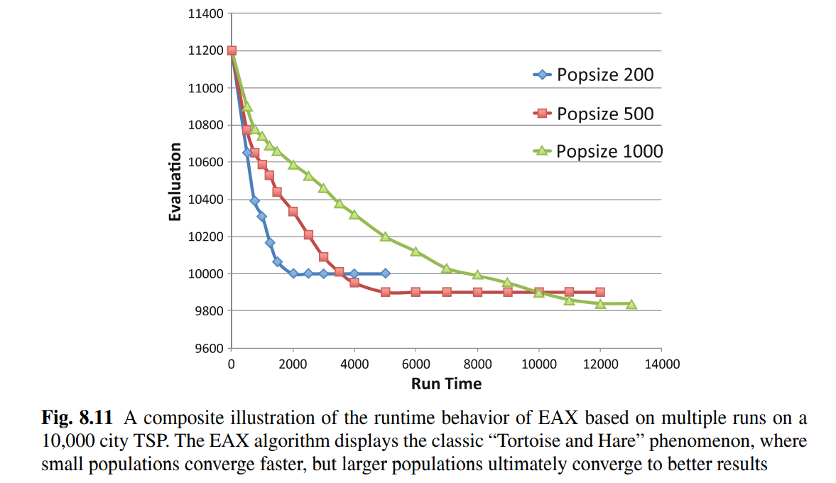
Diversidade vs Pressão Evolutiva
Variar a população é uma das formas de variar a diversidade
Ref.: Handbook of Metaheuristics by Michel Gendreau, Jean-Yves Potvin, página 268

Slide 9
Algoritmo Genético – Ideia Geral
Repete até critério de parada
Fixado em 1000 gerações
População
Aumento da população/ diversidade
Diminuição da população/
diversidade
Fixado em 500
Cruzamentos
Avaliação e seleção dos genes sobreviventes
Mutação

Slide 10
Algoritmo Genético – Codificação
Codificação de problema da mochila, cada tarefa recebe um bit:
1 = Termina antes da data;
0 = termina após.
Premissas para essa modelagem:
Sempre um trabalho termina em “d”
Sequência será definida pela propriedade do V-shape.

Slide 11
Algoritmo Genético – Aptidão
A aptidão é o valor da função objetivo. Menor Melhor.
Foi considerada a possibilidade do início do primeiro trabalho
ser em 0.

Slide 12
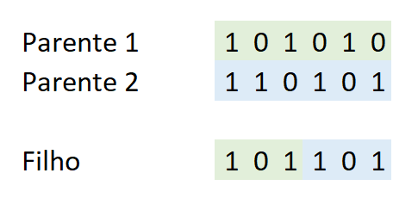
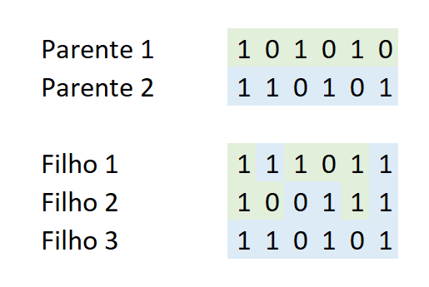
Cruzamento – cruzamentos
Pode gerar filhos diferentes dos mesmos pais
Foram implementadas dois tipo de cruzamento:
Meio a meio Aleatório
Não houve diferença no objetivo entre os tipos de cruzamento, e portanto foi adotado o mais simples

Slide 13

Cruzamento – seleção de pais
Coliseu (torneio):
Roleta:
Sorteios enviesados entre os “taxa_elitismo” % melhores definem os competidores:
Um sorteio enviesado define qual o parente. Viés controlado pela variável: “taxa_elitismo”% melhores soluções
tem mais chance
Parente 1
Parente 1
Parente 2
Tipo de seleção de pais definido pela variável “usa_coliseu”
Parente 2
Esse destaque é dado a variáveis que fizemos testes. Vamos contar os resultados no final

Slide 14
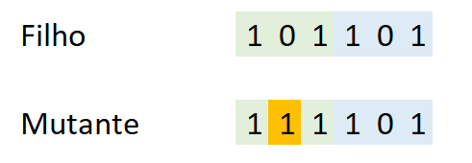
AG – Mutação
Os filhos são enviados para a etapa de mutação:
Cada bit tem uma chance de ser invertido igual a: “taxa_inicial_mutação” / tamanho do problema e é no máximo 50%
Soluções infactíveis são enviadas para uma etapa de reparação que passa os itens necessários para depois da data, ordenados por Zcorte.

Slide 15
AG – Mutação
Os filhos são enviados para a etapa de mutação:
Cada bit tem uma chance de ser invertido igual a: “taxa_inicial_mutação” / tamanho do problema
Soluções infactíveis são enviadas para uma etapa de reparação que passa os itens necessários para depois da data, ordenados por Zcorte.
Os mutantes tem sua aptidão avaliada e são incluídos na população.

Slide 16
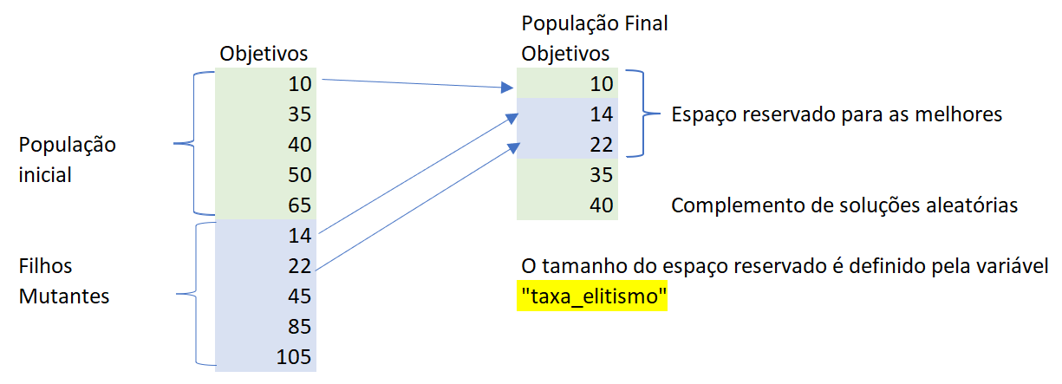
AG – Seleção dos genes sobreviventes
Após a etapa da mutação, a população é o dobro da inicial

Slide 17
Parametrização
Foram escolhidas para a parametrização as variáveis:
“taxa_inicial_mutação”: [0.1, 1, 10];
“usa_coliseu”: [0, 1];
“taxa_elitismo”: [0.35, 0.75, 1].
Foram testados nos problemas [3 e 7] de cada tamanho, com todos h;
A Metaheurística foi repetida 3 vezes e o valor considerado foi a média das 3 repetições.
Um aumento no parâmetro vai aumentar a...
Diversidade
Diversidade (?)
Pressão evolutiva

Slide 18
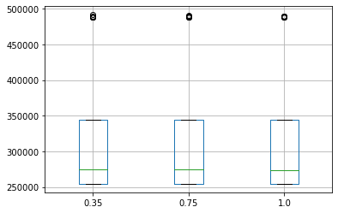
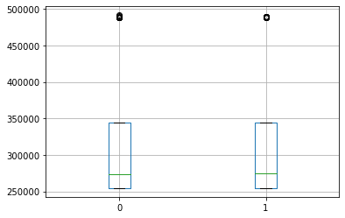
Resultados – Parametrização – Quanto ao obj.
Taxa elitistimo Usa_coliseu

Slide 19
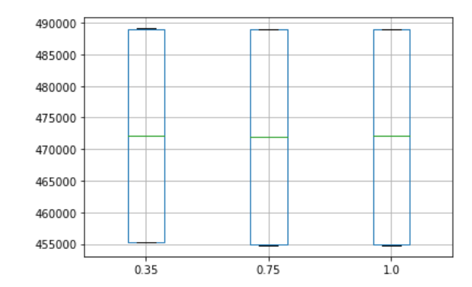
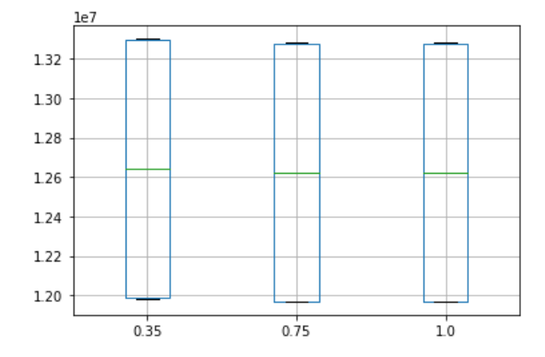
Resultados – Parametrização – Quanto ao obj.
Taxa elitistimo, h=0,2
200 serviços 1000 serviços

Slide 20
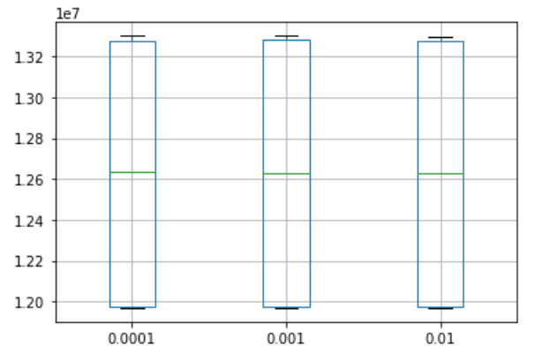
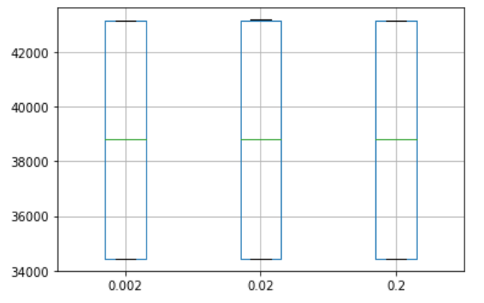
Resultados – Parametrização – Quanto ao obj.
Taxa mutação (padrão se mantém para outros “h”s e outros tamanhos)
h=1000 serviços 50 serviços
(valor indicado é a taxa_inicial/tamanho problema)

Slide 21
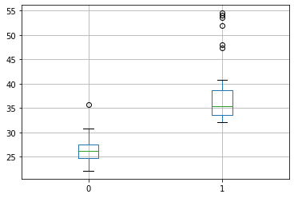
Resultados – Parametrização – Quanto ao obj.
Resultado: Não conclusivo.
Olhando a performance, observamos que a roleta desempenhava melhor:

Slide 22
Resultados – Parametrização
Parâmetros adotados:
“taxa_inicial_mutação”: 1
“usa_coliseu”: 0
“taxa_elitismo”: 0.75
Os parâmetros escolhidos foram confirmados pelo teste com mais instâncias e nos problemas de todos os tamanhos, mantendo a indiferença dos parâmetros no resultado,

Slide 23
Resultados
Tabelas de resultados comparativa com Biskup:
h | n |  |  |  | n
h | 10 | 20 | 50 | 100 | 200 | 500 | 1000 | Média
0,2 | 0,121% | -3,842% | -5,695% | -6,192% | -5,768% | -6,365% | -6,683% | -4,918%
0,4 | 0,188% | -1,623% | -4,643% | -4,932% | -3,750% | -3,559% | -4,354% | -3,239%
0,6 | 0,009% | -0,721% | -0,324% | -0,145% | -0,154% | -0,112% | -0,057% | -0,215%
0,8 | 0,000% | -0,409% | -0,242% | -0,175% | -0,154% | -0,112% | -0,057% | -0,164%
Média | 0,080% | -1,648% | -2,726% | -2,861% | -2,456% | -2,537% | -2,788% | -2,134%

Slide 24
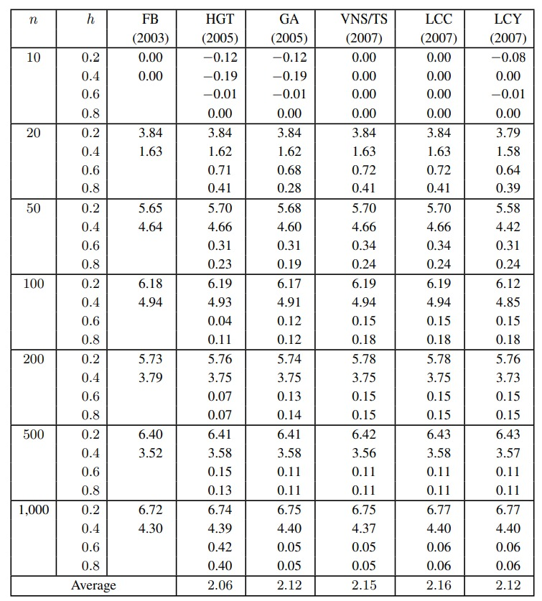
Resultados
Comparação com a literatura:
Nosso algoritmo
-0,12%
-0,19%
-0,01%
0,00%
3,84%
1,62%
0,72%
0,41%
5,70%
4,64%
0,32%
0,24%
6,19%
4,93%
0,15%
0,18%
5,77%
3,75%
0,15%
0,15%
6,37%
3,56%
0,11%
0,11%
6,68%
4,35%
0,06%
0,06%
2,13%
Melhores
0,00%
0,00%
0,00%
0,00%
3,84%
1,63%
0,72%
0,41%
5,70%
4,66%
0,34%
0,24%
6,19%
4,94%
0,15%
0,18%
5,78%
3,75%
0,15%
0,15%
6,43%
3,58%
0,15%
0,13%
6,77%
4,40%
0,06%
0,06%
2,16%
Ainda temos a melhorar
0,12%
0,19%
0,01%
0,00%
0,00%
0,01%
0,00%
0,00%
0,00%
0,02%
0,02%
0,00%
0,00%
0,01%
0,01%
0,00%
0,01%
0,00%
0,00%
0,00%
0,07%
0,02%
0,04%
0,02%
0,09%
0,05%
0,00%
0,00%
0,02%
Metaheuristics for Production Scheduling-
Bassem Jarboui Patrick Siarry Jacques Teghem (2013)

Slide 25
Resultados
Tabelas de resultados comparativa com a busca local:
h | n |  |  |  | n
h | 10 | 20 | 50 | 100 | 200 | 500 | 1000 | Média
0,2 | -4,151% | -1,849% | -0,851% | -0,776% | -0,790% | -0,988% | -0,848% | -1,465%
0,4 | -4,936% | -1,745% | -1,766% | -1,144% | -1,143% | -1,299% | -1,293% | -1,904%
0,6 | -0,014% | -0,403% | -0,397% | -0,007% | -0,002% | 0,000% | 0,000% | -0,118%
0,8 | 0,000% | -0,155% | -0,024% | -0,006% | -0,002% | 0,000% | 0,000% | -0,027%
Média | -2,275% | -1,038% | -0,759% | -0,483% | -0,484% | -0,572% | -0,535% | -0,878%
Melhor resultado da literatura, sem necessitar da metaheurística

Slide 26
Resultados tempos execução
Dimensão (n) | 10 | 20 | 50 | 100 | 200 | 500 | 1000
Tempo (s) | 6,722 | 8,442 | 13,771 | 24,346 | 26,581 | 46,723 | 76,795

Slide 27
Resultados
Evolução dos resultados para problema 1, 1000 serviços, h=0,2

Slide 28
Conclusão
A aplicação do algoritmo genético mostrou-se capaz de melhorar ainda mais os objetivos obtidos nas etapas anteriores de heurística construtiva e de melhoria.
A metaheurística foi responsável por melhorar nossos resultados para as instâncias de h 0,2 e 0,4, principalmente para o conjunto 10, cujos resultados finais estão muito próximos ou iguais aos ótimos.
Dos 28 conjuntos de instâncias, alcançamos o melhor resultado da literatura em 13 deles (46,4%). Em outros 8 (28,6%), estamos a no máximo 0,02% de atingir o melhor resultado disponível, sendo que um maior tempo de execução aliado a um melhor tunning dos parâmetros do AG possam contribuir para a melhoria dos resultados.

Slide 29
Referências
[1] Dirk Biskup and Martin Feldmann. Benchmarks for scheduling on a single machine against restrictive and unrestrictive common due dates. Computers & Operations Research, 28(8):787–801, 2001.
[2] Bassem Jarboui, Patrick Siarry, and Jacques Teghem. Metaheuristics for Production Scheduling (ISTE). Wiley-IEEE Press, 1st edition, 2013.

